Slide 1




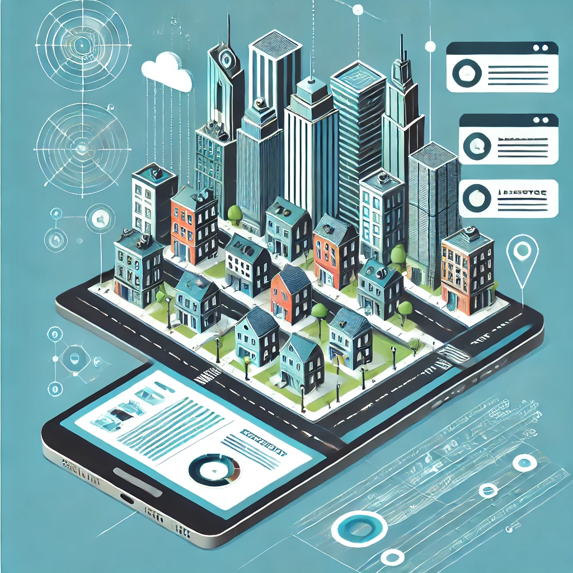




CIDADE NO BOLSO

Slide 2
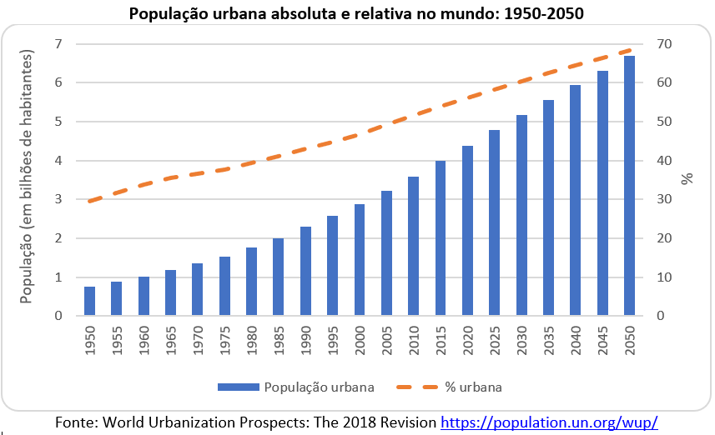
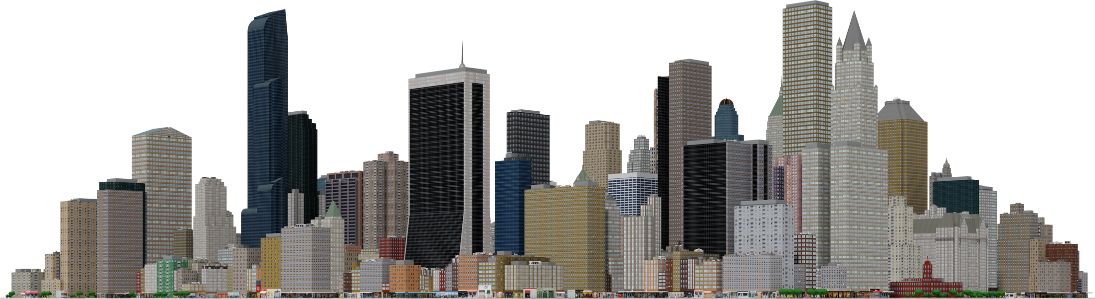
1
OS DESAFIOS DAS CIDADES MODERNAS
Crescimento populacional e urbanização acelerada.
Congestionamento de trânsito e ineficiência energética.
Problemas de segurança e resposta lenta a emergências.
Necessidade de sustentabilidade e melhor qualidade de vida.

Slide 3
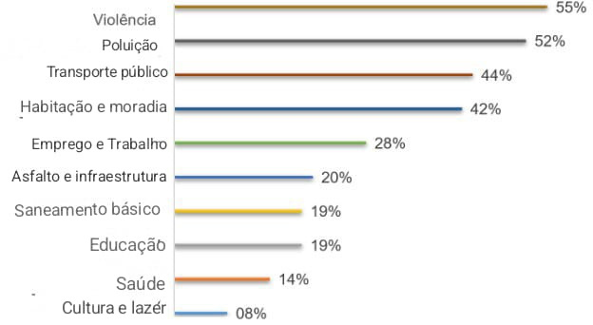

PRINCIPAIS PROBLEMAS DAS CIDADES MODERNAS
2
FONTE: nstituto Federal de Educação, Ciência e Tecnologia Fluminense
DashBoards

Slide 4
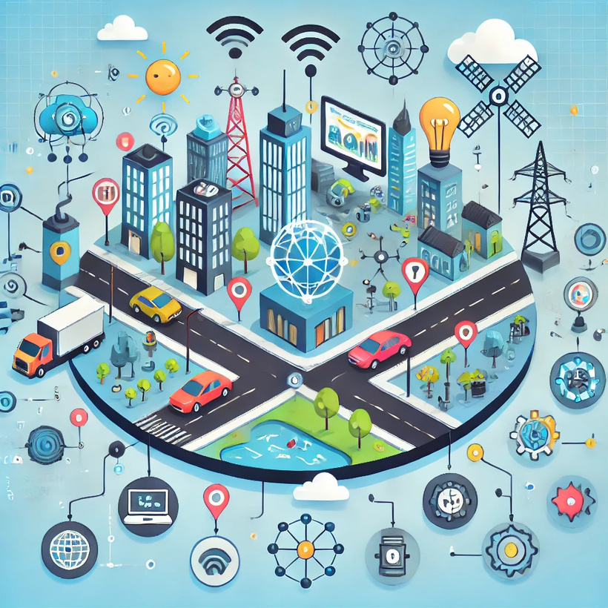
PLATAFORMA DE GOVERNANÇA AUTÔNOMA PARA CIDADES INTELIGENTES
3
Plataforma autônoma baseada em IoT.
Sensores estrategicamente instalados para coleta de dados em tempo real.
Automação inteligente para ações corretivas.
Interface intuitiva para autoridades e cidadãos.

Slide 5
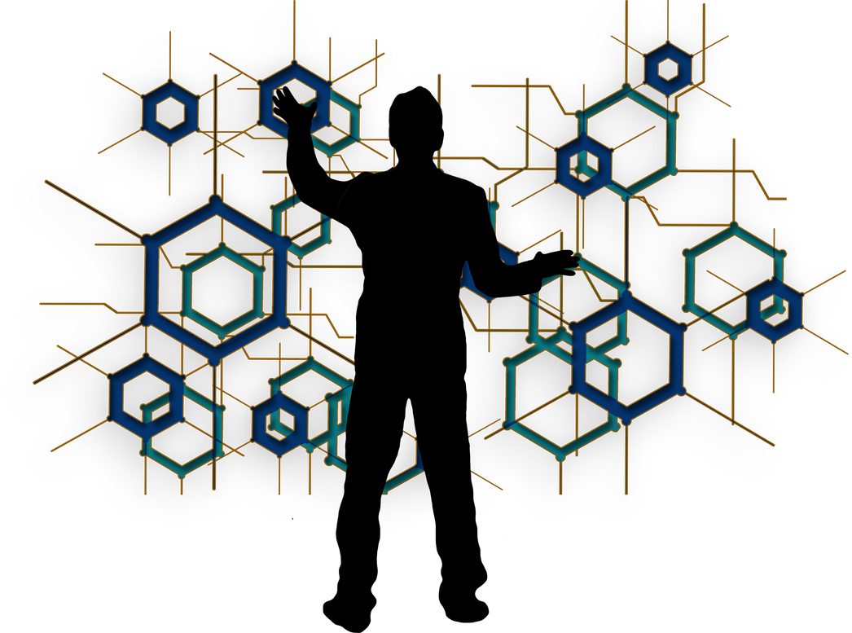
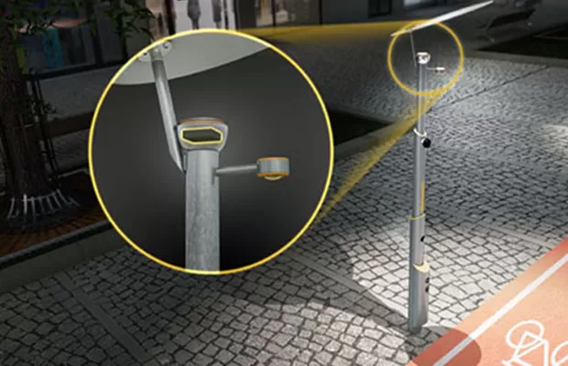
4
COMO FUNCIONA
Coleta de Dados: Sensores IoT monitoram tráfego, ar, energia e resíduos.
Processamento: Dados enviados para a nuvem, analisados com machine learning.
Automação: Ajuste automático de semáforos, iluminação e alertas de segurança.
Interface: Painel acessível para autoridades e cidadãos.
FONTE: imaginar Solutions

Slide 6
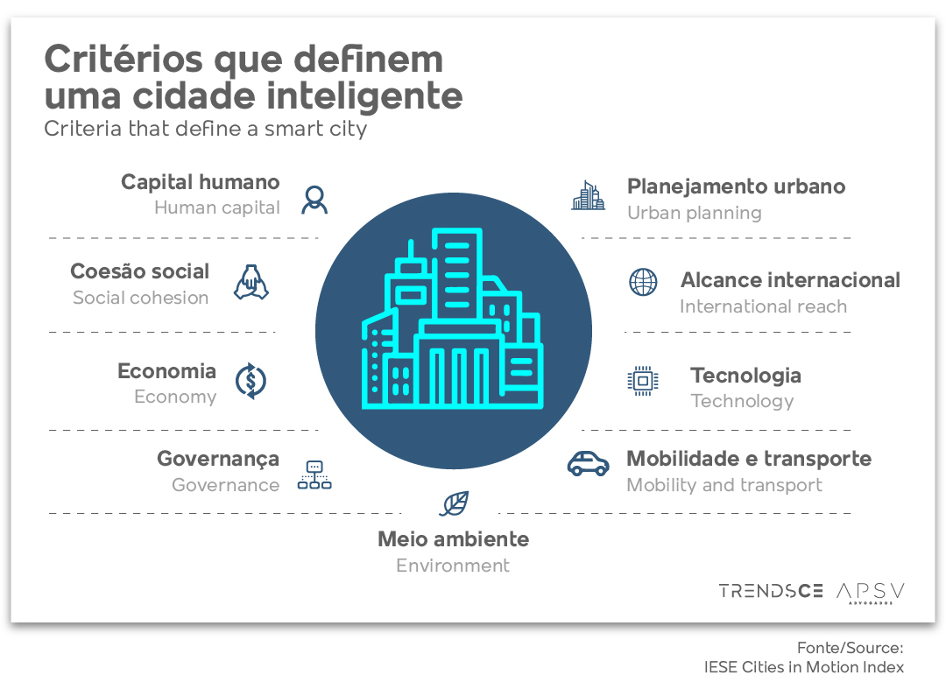
5
AVANÇOS TECNOLÓGICOS INTEGRADOS
IoT: Sensores para coleta de dados.
Machine Learning: Algoritmos para análise preditiva.
Nuvem: Armazenamento e processamento em tempo real.
Interfaces Inteligentes: Dashboards interativos.

Slide 7
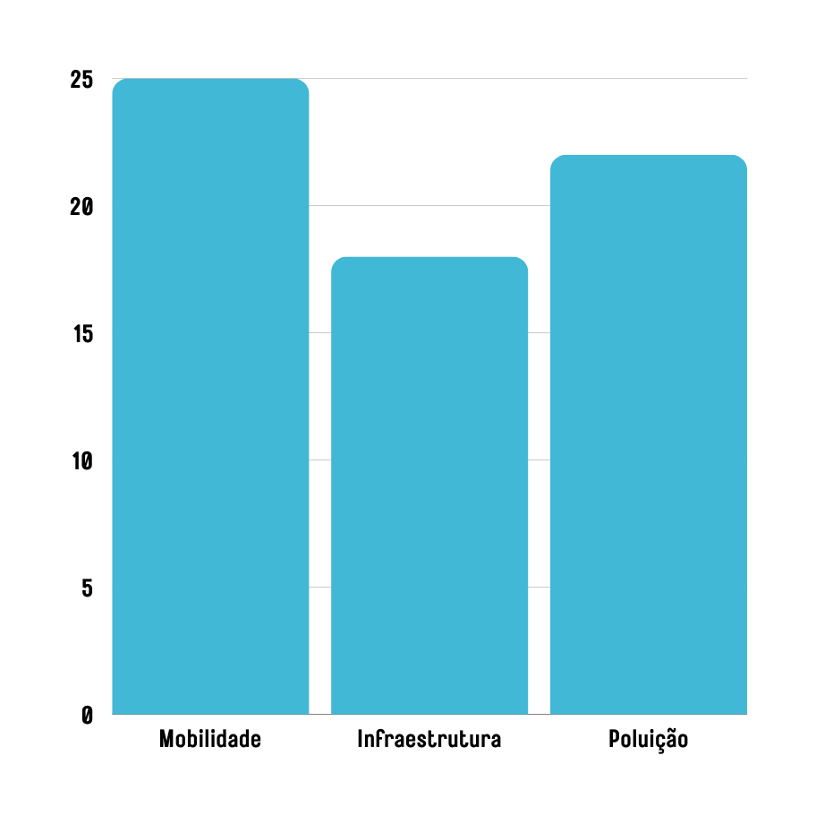
6
IMPACTOS POSITIVOS NA CIDADE
Principais áreas a serem estudadas com a plataforma
Infraestrutura mais eficiente: Redução de congestionamentos.
Energia otimizada: Economia em iluminação pública.
Maior segurança: Respostas rápidas a emergências.
Qualidade de vida: Transparência e participação cidadã.

Slide 8
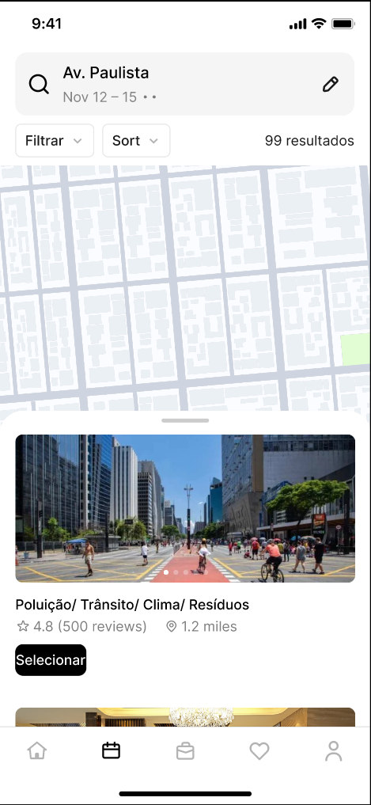
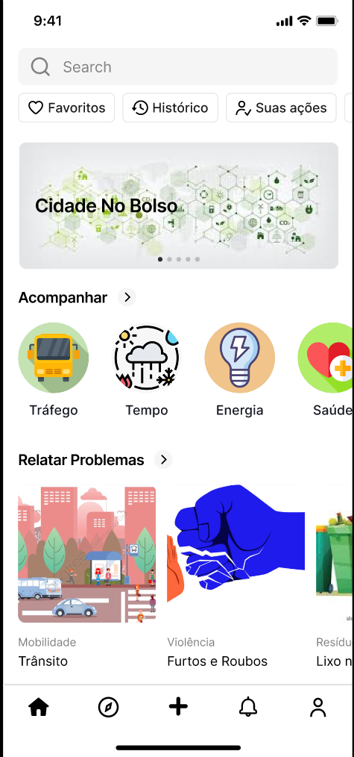
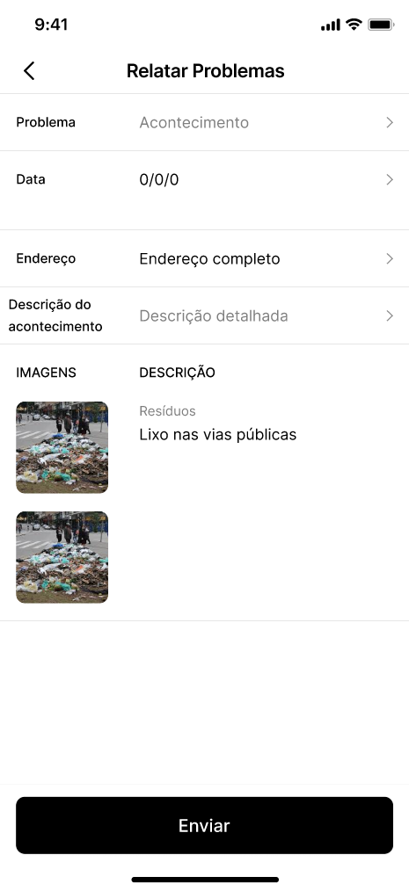
PROTÓTIPO DA PLATAFORMA
7
Relato de incidentes pela população
Principais tópicos e ações
Acesso a informações por mapas e GPS

Slide 9
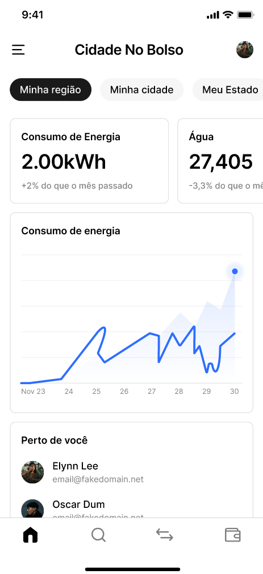
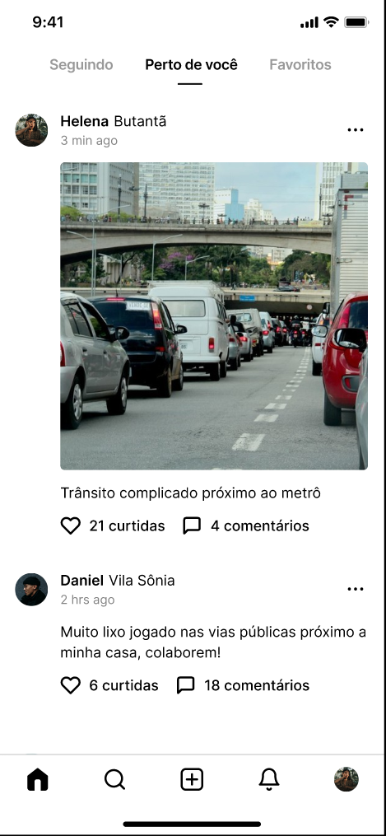
8
PROTÓTIPO DA PLATAFORMA
Análise dos dados capturados pelos sensores
Postagens sociais da população

Slide 10


9
O FUTURO DAS CIDADES COMEÇA AGORA
Esse projeto representa um passo significativo em direção à construção de cidades inteligentes, onde a tecnologia IoT atua como facilitadora de uma governança autônoma e eficaz, respondendo aos desafios urbanos de forma sustentável e centrada no bem-estar da população.
Veja mais sobre a plataforma!
Veja mais sobre os DashBoards!

